Slide 1
Kursets innhold
Butikken
Hjemme
Matlaging
Helseeffekter

Slide 2
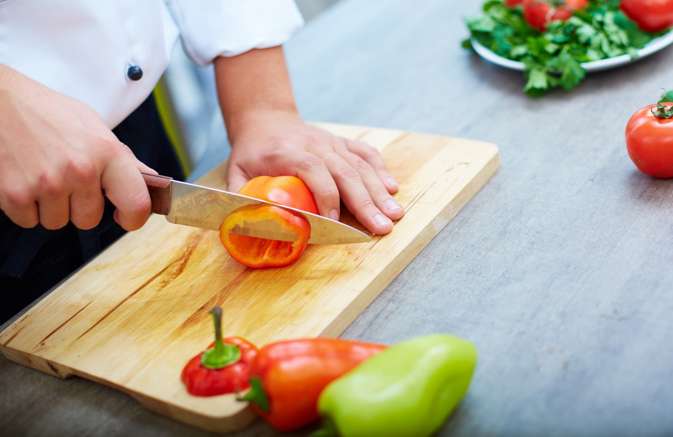

matlaging
Hygiene
Praktiske tips
Holdbarhet
Oppbevaring
Bli en matredder
Notes:
I denne temabolken skal vi ta for oss temaene:
Hygiene
Litt praktiske tips
Holdbarhet
Oppbevaring
Hvordan man kan bli en matredder

Slide 3
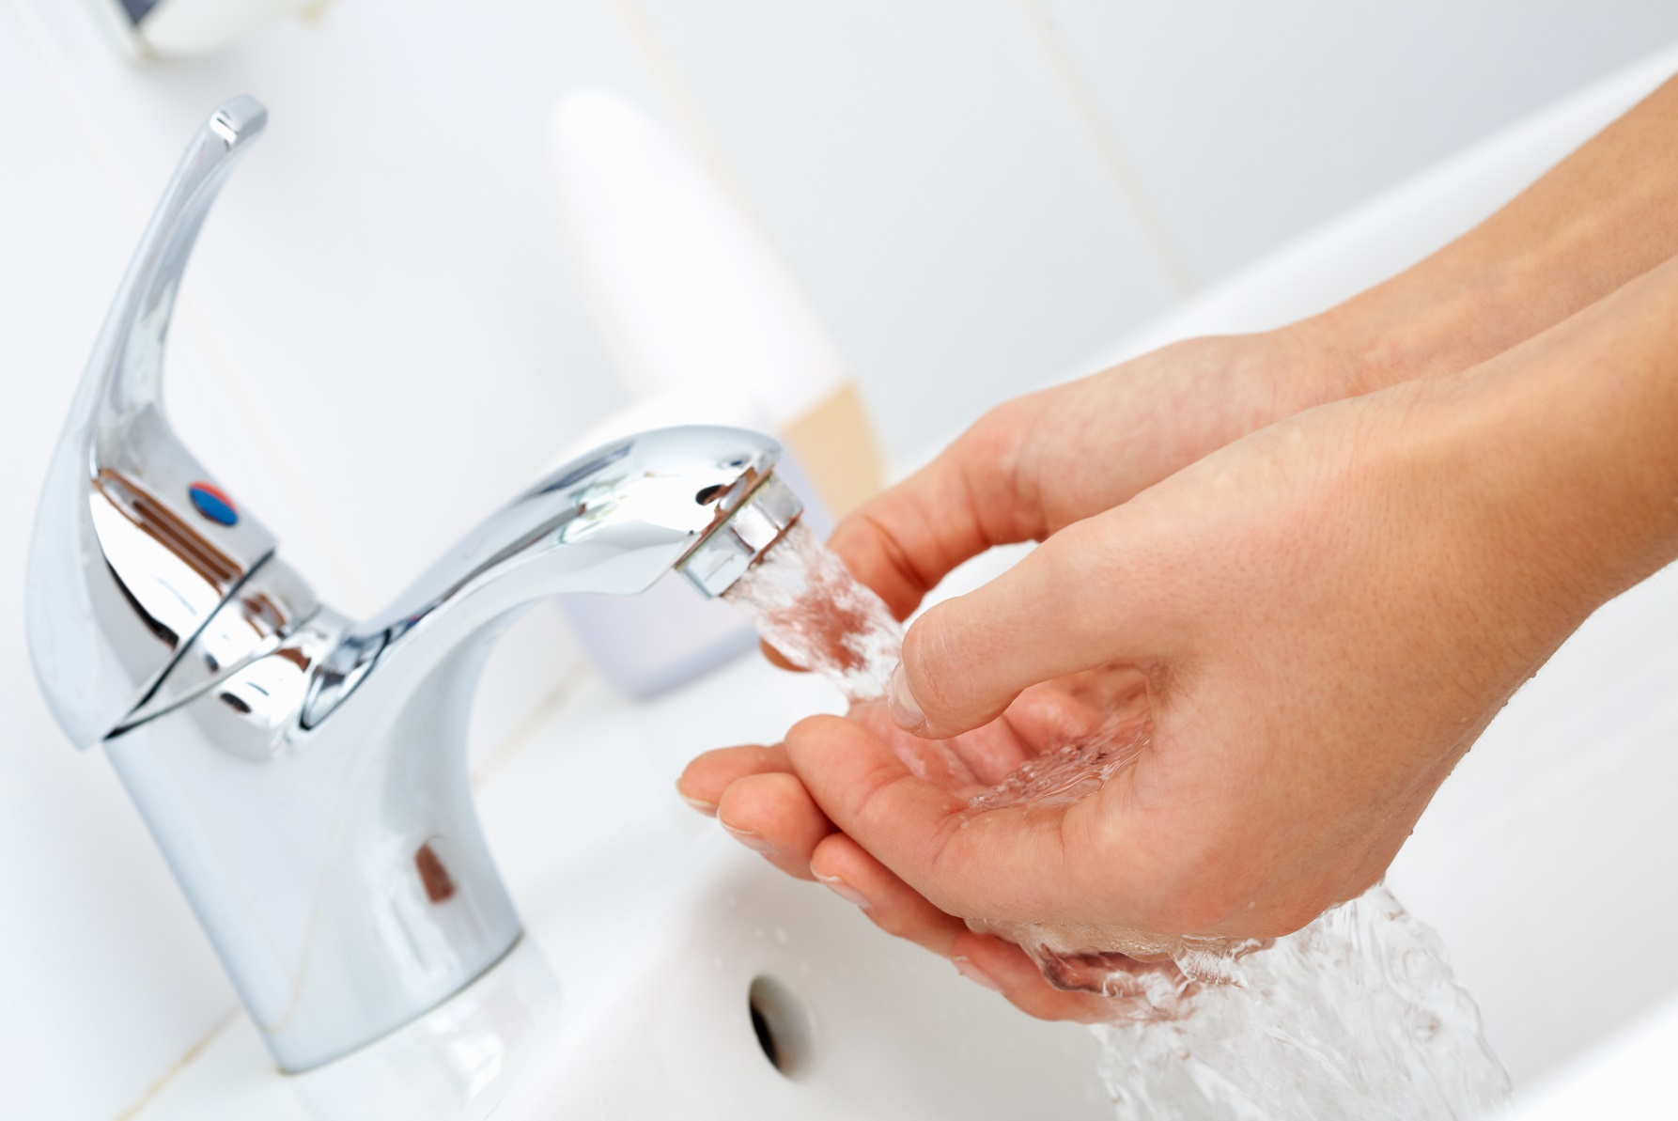
Hygiene
Personlig hygiene
Håndvask
Tørke seg på rene håndklær eller tørkepapir
Ta av ringer o.l.
Ha oppsatt hår
Ikke lage mat til andre hvis man er syk
Notes:
Når man skal tilberede mat er det svært viktig med god personlig hygiene og det mest forebyggende tiltaket er håndvask.
Det er også viktig å tørke seg på rene håndklær eller tørkepapir, slik at de rene hendene forblir rene.
Det er lurt å ta av ringer o.l. og sette opp håret i strikk dersom du har lengre hår, for å unngå å få uønskede gjester i maten.
Det er viktig å ikke lage mat til andre dersom man selv er syk, for da kan man smitte andre via maten (Hernes & Harman, 2000).

Slide 4
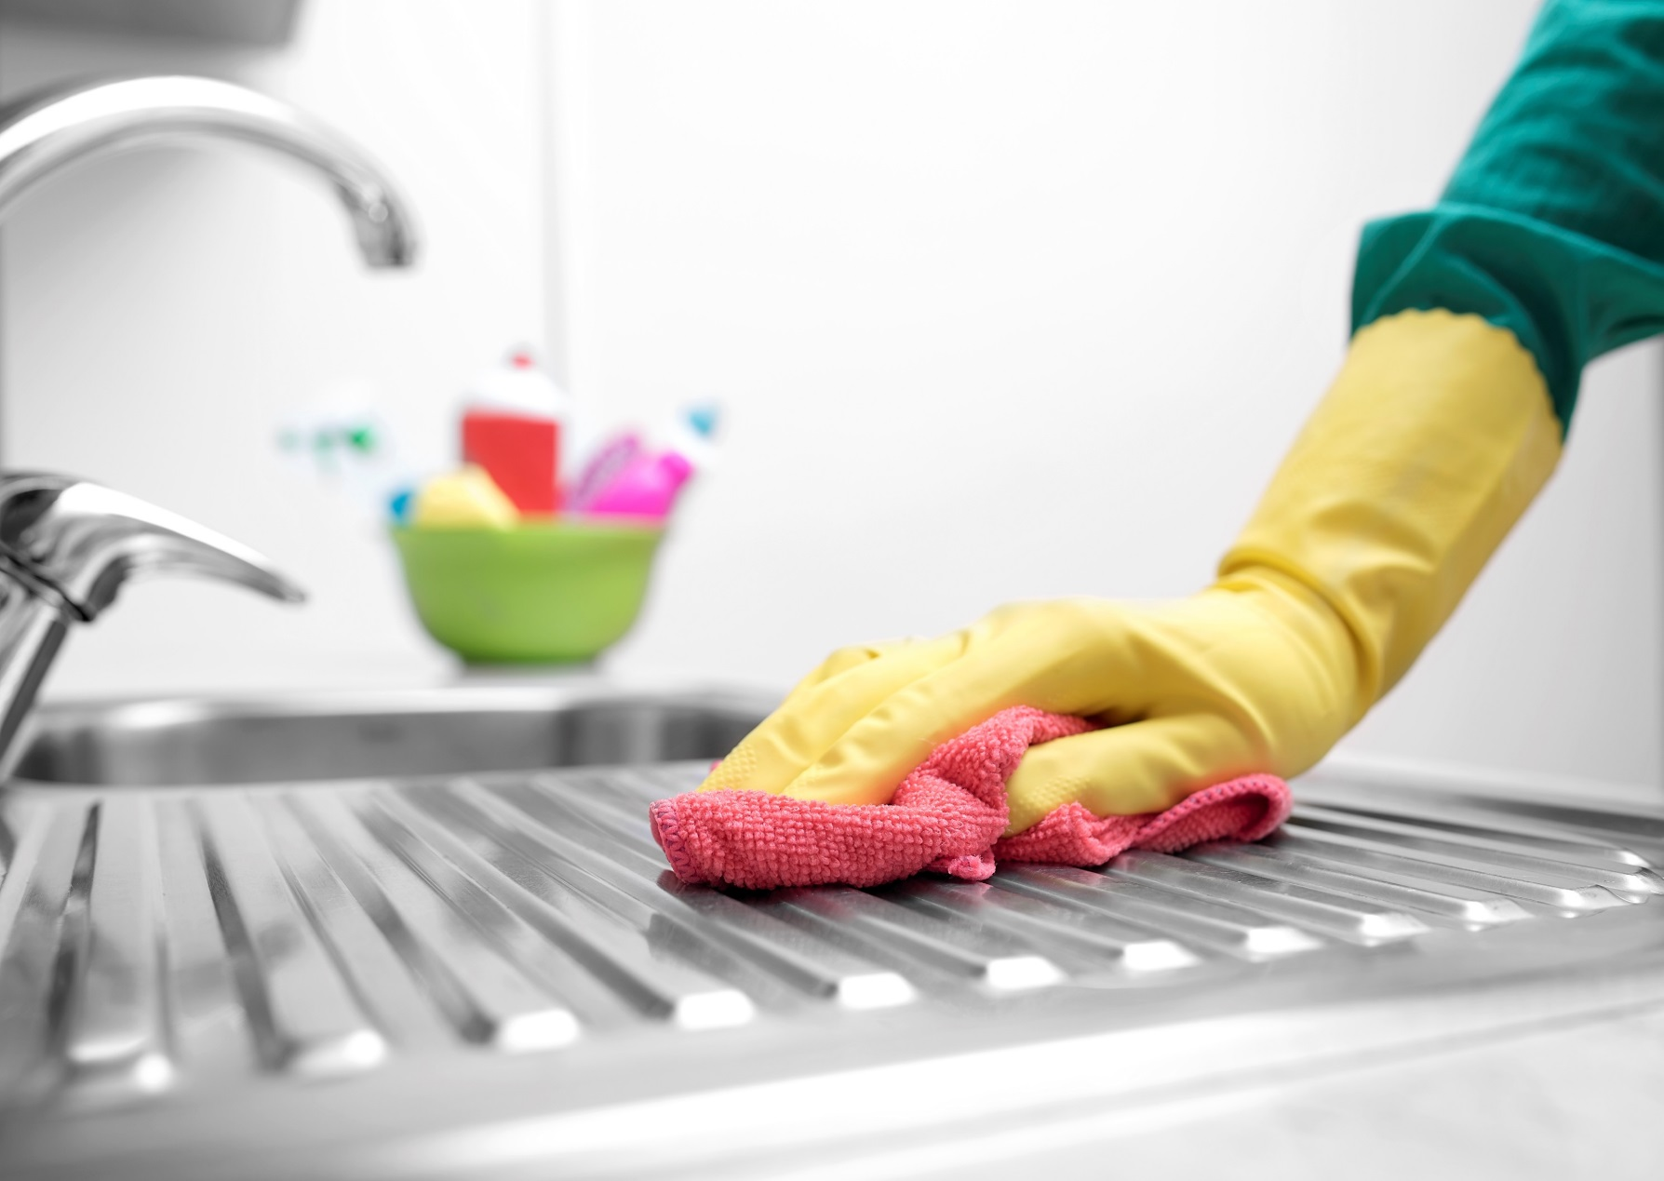
hygiene
Kjøkkenhygiene
Ha rene benkeplater
Bruk rent utstyr
Hold rå mat og varmebehandlet mat atskilt
God hygiene ved tilberedning av rå kylling/svin
Skyll bort jord fra grønnsaker og poteter før bruk
Bytt kjøkkenklut ofte!
Notes:
For å holde god hygiene på kjøkkenet er det viktig å alltid ha rene benkeplater og å bruke rent utstyr.
Det er viktig å holde rå mat (som salat) og varmebehandlet mat (som kjøtt og fisk) atskilt. I tillegg er det spesielt viktig å ha god hygiene ved tilberedning av rå kylling og svin fordi kjøtt fra disse dyrene kan inneholde bakterier som gjør oss syke hvis vi får disse i oss (når maten ikke er gjennomstekt). Derfor kan det også være lurt å ha en egen skjærefjøl til rå mat og en annen til kjøtt og fisk. Hvis man kun har én skjærefjøl bør man tilbedrede rå mat først, og kjøtt og fisk etterpå for å unngå kryss-smitte.
For å unngå å få i seg uønskede jordrester fra grønnsaker og poteter er det lurt å skylle og rense før bruk. Et eksempel på en grønnsak som kan inneholde mye jord er purreløken, så for å få fjernet alle jordrester kan man skjære et snitt langs midten av purreløken for så å skylle godt mellom alle lagene.
For at kjøkkenet skal holdes rent må kjøkkenkluten byttes ofte! Kluten kan være en bakteriebombe, og hvis du vasker kjøkkenbenken med en skitten klut vil bakteriene spres. Kluten bør vaskes med varmt vann og såpe, deretter skyldes med kaldt vann og vris godt opp før kluten henges til tørk. Hvis kluten lukter surt eller er synlig skitten bør den byttes! Både god personlig hygiene og kjøkkenhygiene vil redusere faren for smitte og sykdom (Hernes & Harman, 2000).

Slide 5
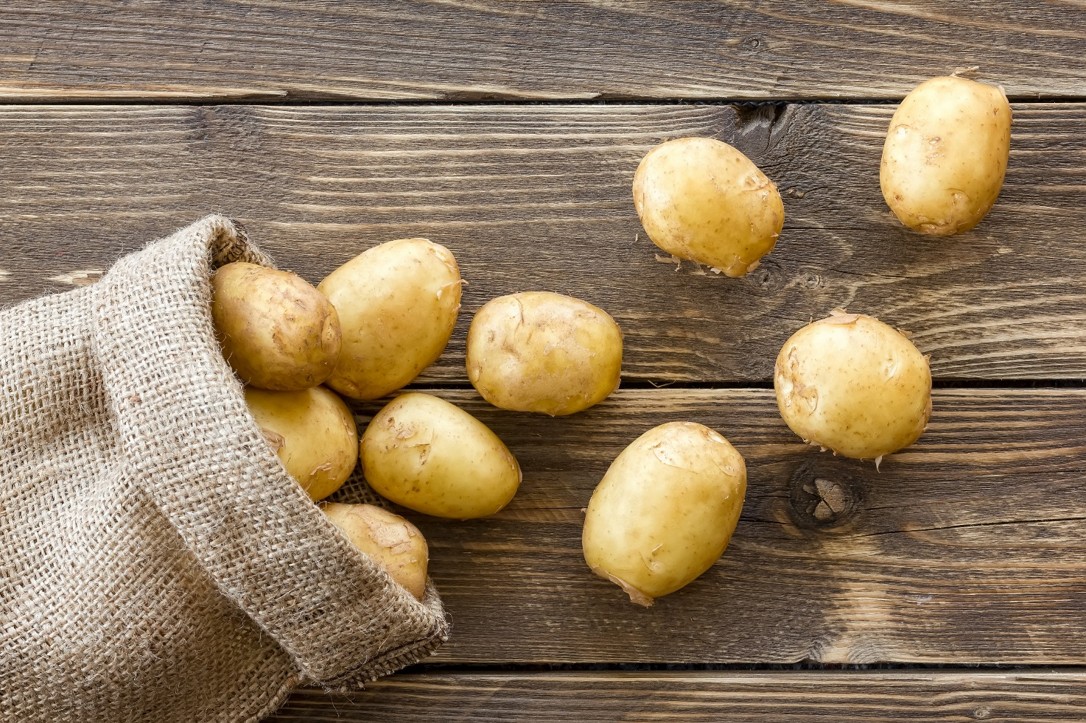
Praktiske tips
Man trenger ikke skrelle poteter og grønnsaker, det holder å vaske skallet godt
På hele kjøttstykker er det nok at overflaten stekes godt
Kjøttdeig, kjøtt i terninger og strimlet kjøtt av kylling og svin skal alltid gjennomstekes
Lag store porsjoner og frys ned rester
Notes:
Man trenger ikke skrelle poteter og grønnsaker, det holder å vaske skallet godt for å fjerne jordrester. Ikke bare kan det spare tid og oppvask å ikke skrelle grønnsakene og poteter, men det vil i tillegg bidra til at vi får i oss de mineralene og sporstoffene som finnes i det ytterste laget i skallet.
På hele kjøttstykker er det nok at overflaten stekes godt, fordi det kun er på overflaten bakteriene finnes. Men kjøttdeig, kjøtt i terninger og strimlet kjøtt av kylling og svin må alltid gjennomstekes før man kan spise det.
Når man først lager mat kan det være lurt å lage store porsjoner og fryse ned rester. Da vil man alltid ha mat på lager dager de dagene man ikke har tid til å lage middag.
Tips til aktivisering:
Rekk opp hånda de som pleier å skrelle grønnsaker og poter før bruk?
Rekk opp hånda de som ikke pleier å skrelle grønnsaker og poter før bruk?

Slide 6
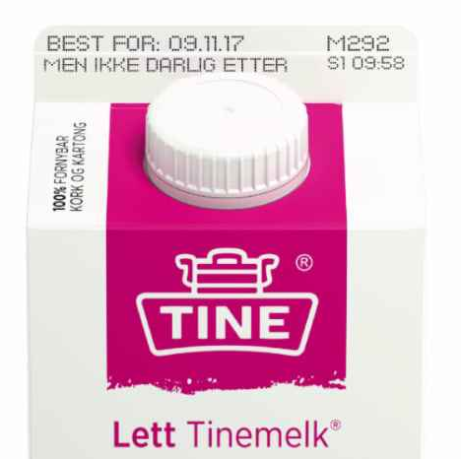
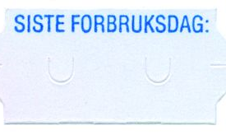
Holdbarhet
Best før
Ikke- lettbedervelige matvarer
Eksempler på matvarer: hermetikk, tørrvarer og meieriprodukter
Etter dato: maten kan ha fått dårligere kvalitet (endret smak, lukt, farge eller vitamininnhold)
Kan selges etter dato
Siste forbruksdag
Lett bedervelige matvarer
Eksempler på matvarer: kjøtt, fisk og myke oster
Etter dato: maten kan være helseskadelig på grunn av økt bakterievekst
Kan ikke selges etter dato
Skal alltid merkes med oppbevaringsmåte
Notes:
Holdbarhet http://www.tryggmat.net/holdbarhet.html
Vi kan skille mellom to ulike datomerkinger: best før og siste forbruksdag
Best før (kvalitet)
Varer som ikke ødelegges av bakterier, kaller vi for «ikke- lettbedervelige varer»
Hermetikk, brus, kaffe og andre tørrvarer er eksempler på ikke-lettbedervelige matvarer
Merkingen gir opplysninger om matvarens kvalitet eller egenskaper
Etter «best før» datoen er det ikke helseskadelig å spise maten
Etter «best før» datoen kan matvaren ha fått litt dårligere kvalitet ved at maten har fått en litt annen smak, lukt, farge eller vitamininnhold
Varer merket med «best før» kan fortsatt selges etter at datoen er gått ut
Når matvarer har gått «ut på dato» betyr det nødvendigvis ikke at man ikke kan spise det, men man bør bruke sansene for å sjekke at man ikke kaster mat som er spiselig.
Siste forbruksdag (helse)
Noen matvarer kalles «lett bedervelige» som betyr at de fort blir dårlige/uspiselige
Eksempler på lett bedervelige matvarer er kjøtt og kjøttprodukter, fisk og fiskeprodukter og myke oster
Lett bedervelige matvarer kan være direkte helsefarlige etter at holdbarhetsdatoen er passert
Lett bedervelige merkes med «siste forbruksdag» eller «holdbar til»
Lett bedervelige matvarer skal alltid merkes med oppbevaringsmåte

Slide 7

Holdbarhet
Bruk sansene!
Se: etter endret farge, konsistens eller muggdannelse
Lukt: etter kraftig vond/sur lukt (emballasje?)
Smak: smaker det godt, er det bare å spise!
Notes:
Det aller viktigste poenget når det kommer til datomerking er at du må bruke sansene dine!
Se om matvarer har endret farge, konsistens eller fått muggdannelse.
Lukt om du kjenner kraftig vond eller sur lukt fra matvaren. På noen matvarer som for eksempel kjøttdeig er det tilsatt en pakkegass som skal øke holdbarheten til produktet. Denne gassen lukter ofte kraftig, så da bør man sette den åpnede pakken på benken i noen minutter og kjenne om lukter forsvinner, hvis den gjør det kan maten spises!
Smak om maten smaker godt
Det kastes alt for mye spiselig mat og derfor et det viktig å stole på sansene og ikke være redd for datomerkinger (Amundsen, 2016).
Hvordan bruke sansene til å vurdere om maten er spiselig?
Se:
Dårlig kjøtt blir gråbrunt og konsistensen blir slimete
Fisk og kjøtt skal ha en jevn farge og ikke være flekkete
Melk skal ikke være klumpete
Yoghurt kan noen ganger skille seg, men det betyr ikke at den er dårlig. Rør i yoghurten før du smaker og lukter
Dårlig frukt og grønnsaker endrer ofte farge og får en vassen konsistens
For andre matvarer kan du se etter muggdannelse
Lukt:
Fisk og kjøtt lukter sterkt med en gang man åpner emballasjen, dette er gasser som er tilsatt for å øke holdbarheten
Etter noen minutter med åpen emballasje kan du lukte på fisken eller kjøttet
Fisk skal lukte sjø eller ha en svak fiskelukt, dersom fisken er dårlig lukter den surt og har en kraftig vond lukt
Bedervet kjøtt lukter kraftig og er lett gjenkjennelig, kjøtt som lukter surt skal ikke spises!
Melk lukter surt om den er dårlig
Kjenn:
Fisk og kjøtt skal ha en blank overflate, men skal ikke være slimete
Fiskekjøttet skal være fast i formen
Husk å vask hendene før og etter du har tatt på maten
Smak:
Ikke smak på rå fisk eller kjøtt
Melkeprodukter smaker surt om det er blitt dårlig
Mat som er uspiselig har som regel en bismak og er lett gjenkjennelig

Slide 8
holdbarhet og oppbevaring
Før og etter åpning
 | Holdbar før åpning | Holdbar etter åpning | Oppbevaring før åpning | Oppbevaring etter åpning
Juice | 1 år | 5 dager | Romtemperatur | Kjøleskap
Pesto | 1 år | 5 dager | Romtemperatur | Kjøleskap
Fullkorntortillas | ½ år | 3 dager | Romtemperatur | Kjøleskap
Hakkede tomater | 3 år | 2 dager | Romtemperatur | Kjøleskap
Mais | 1 år | 2-3 dager | Romtemperatur | Kjøleskap
Notes:
Datomerkingen som står på pakningene gjelder bare for den tiden produktet er uåpnet.
Når pakningen åpnes vil produktet bli utsatt for oksygen og bakterier, og da reduseres holdbarheten.
I denne tabellen ser vi forskjell på holdbarheten før og etter åpning samt hvordan matvaren skal oppbevares før og etter åpning.
Vi kan for eksempel se på pesto hvor det står oppført på matvaren at den kan oppbevares i romtemperatur før åpning, men etter åpning bør den oppbevares i kjøleskap.
I tillegg ser vi at den er holdbar i et helt år før åpning, men kun holdbar i fem dager etter at den er åpnet.
Det betyr ikke nødvendigvis at matvaren er uspiselig etter disse dagene, men man bør bruke sansene for å sjekke om den fortsatt er spiselig.
Noe som kanskje er nytt for noen er at på pakken til fullkorntortillas står det at de bør oppbevares i kjøleskap i opptil tre dager etter åpning.
De fleste har nok erfart at tacolefser er spiselige mye lenger enn tre dager etter åpning, selv om de ikke har blitt oppbevart i kjøleskap!
Tips til aktivisering:
Rekk opp hånda de som legger fullkornstortillas i kjøleskapet etter de har åpnet pakken?

Slide 9
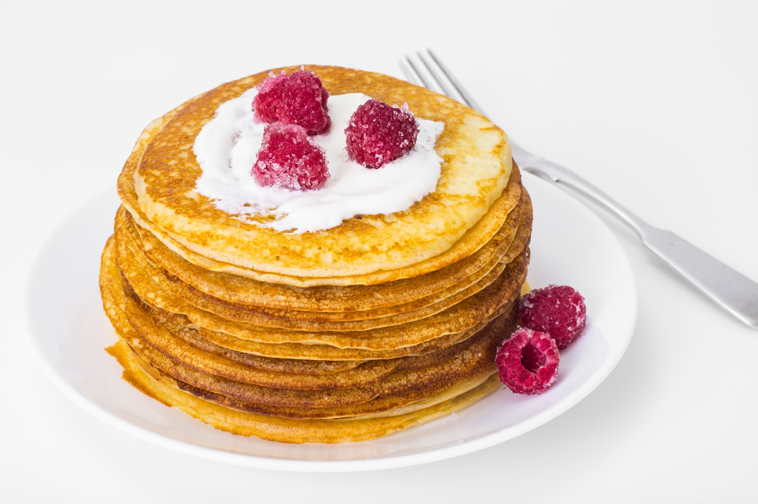
Bli en matredder!
Meieriprodukter holder ofte flere uker etter datomerkingen
  Kan brukes til pannekaker, vafler eller bakst
Egg har en holdbarhet på to til tre måneder
  Hvis de lagres i kjøleskap med den spisseste delen ned
  Legg egget i et glass med vann
Notes:
Meieriprodukter holder ofte flere uker etter datomerkingen og det kan fint brukes i pannekaker, vafler eller bakst.
Egg har en holdbarhet på minst to til tre måneder etter datomerkingen. Hvis man lagrer eggene i kjøleskap med den spisseste delen ned så vil de også holde seg lengre (dette gjør de vanligvis i kartongene de kommer i). Hvis du er usikker på om eggene har blitt dårlige kan de legges i et glass med vann, og hvis det flyter opp kan det være et tegn på at de har blitt dårlig. Men for å være helt sikker bør man åpne egget og lukte om det har blitt dårlig. Hvis et egg har blitt dårlig så lukter man det fort! (Amundsen, 2016).

Slide 10
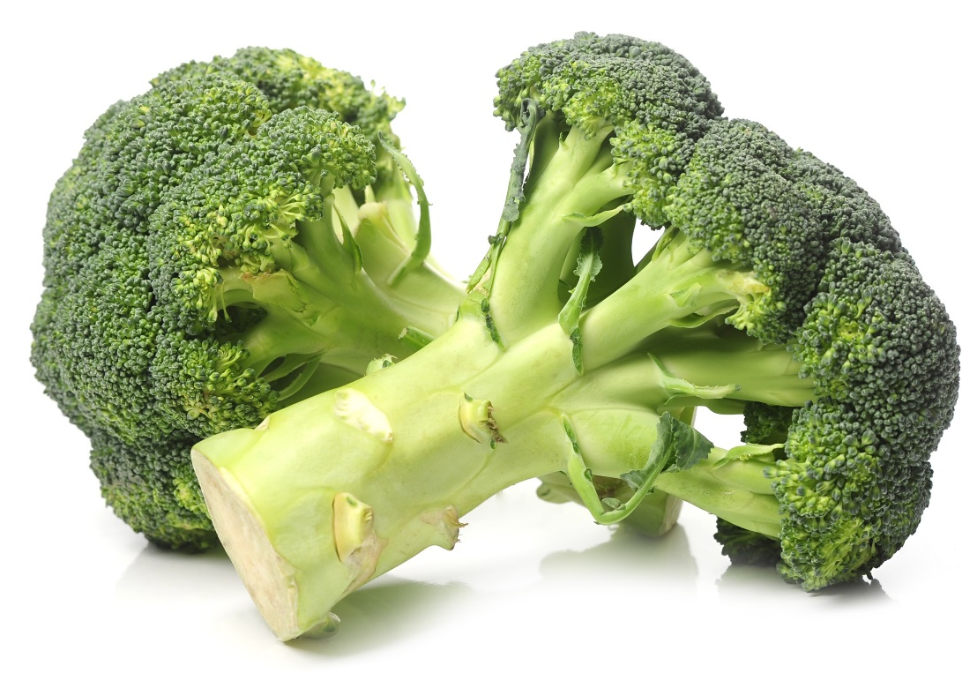
Bli en matredder!
Bruk hele brokkolien, inkludert stilken
Slappe grønnsaker og salat blir sprø etter et kaldt vannbad
Mat med mugg bør kastes (brød, kjøtt, fisk, pålegg, frukt, bær)
Mugg på hard ost og grønnsaker kan skjæres bort (minst én cm rundt muggen)
Brød som ikke skal spises de nærmeste dagene bør fryses
  Tørt brød kan brukes til toast, ristet brød eller krutonger
Notes:
Kilde: (Amundsen, 2016)
Kilde: http://www.matportalen.no/uonskedestoffer_i_mat/tema/biologiske_gifter/hva_gjor_du_med_muggen_mat
For å unngå å kaste spiselig mat, bør man bruk hele brokkolien, også stilken! Den har en god og søt smak. For å bruke stilken skreller man av det ytterste skallet og bruker den på samme måte som resten av brokkolien.
Har grønnsakene eller salaten blitt litt e kan man putte de i et kaldt vannbad og de vil bli fine og sprø igjen. Hvis du har en litt slapp gulrot, kan du putte den i et glass med kaldt vann og etter en stund vil den ha trukket til seg vannet og blitt god som ny!
Muggen mat kan inneholde muggsoppgifter, og hovedregelen er at mat med mugg bør kastes
Unntakene er hard ost og grønnsaker som har fått små muggflekker. Her kan muggen skjerast bort, men sørg for å skjære bort rikelig rundt muggflekkene, minst 1 cm rundt muggen.
Brød som ikke skal spises de nærmeste dagene bør fryses, slik at man unngår at brødet blir muggent. Hvis brødet har blitt tørt kan brukes til toast, ristet brød eller krutonger. Hvis brødet har blitt muggent må det kastes.
Tips til aktivisering:
Spørre om noen har kastet en hel ost som har fått litt mugg på seg?
Spørre om det er noen som pleier å bruke hele brokkolien, inkludert stilken?
Spørre om det er noen som har flere tips til matvarer som kan reddes?

Slide 11
Holdbarhet
Hvordan forlenge holdbarheten?
Riktig oppbevaring
  Lav temperatur i kjøleskap (2- 4 ˚C) og fryser (-18 ˚C)
Holde forseglingen intakt så lenge som mulig
  Bruk bokser eller plastposer til å oppbevare åpnede pakninger
Varmebehandling – koking, steking, ovnsbaking
  Hvis du steker kjøtt som går ut på dato samme dag, vil kjøttet være holdbart i noen ekstra dager dersom det oppbevares kjølig
Notes:
Hvordan forlenge holdbarheten?
Kilde: http://www.tryggmat.net/merking.html
Det er i hovedsak tre måter å forlenge holdbarheten på matvarer.
Først og fremst er det viktig med riktig oppbevaring. I kjøleskapet skal temperaturen ligge mellom 2 – 4 ˚C og i fryseren skal temperaturen ligge på -18 ˚C. Dette kan være lurt å sjekke i ny og ne, slik at maten ikke oppbevares i feil temperatur.
Holde forseglingen på matvaren så lenge som mulig og hvis man åpner forseglingen er det lurt å bruk bokser eller plastposer til å oppbevare åpnede pakninger, sånn at det ikke kommer noe luft til.
Varmebehandling er også en måte å forlenge holdbarheten, som for eksempel ved koking, steking eller ovnsbaking. Hvis du steker kjøtt som går ut på dato samme dag, vil kjøttet være holdbart i noen ekstra dager dersom det oppbevares kjølig

Slide 12
Holdbarhet
Oppsummering
Må all mat kastes etter at holdbarhetsdatoen er gått ut?
Mat som er merket med «best før» kan både selges og spises etter fastsatt dato uten risiko for helseskader
Mat som er merket med «siste forbruksdag» bør ikke spises etter fastsatt dato
Oppbevar maten riktig!
Bruk sansene!
Notes:
Må all mat kastes etter at holdbarhetsdatoen er gått ut? Nei, selvfølgelig ikke. Men det som er viktig å huske på er at mat som er merket med «best før» kan både selges og spises etter fastsatt dato, mens mat som er merket med «siste forbruksdag» ikke bør spises etter fastsatt dato.
Hvis maten skal være holdbar så lenge som mulig er det viktig å oppbevare maten riktig
Og helt til slutt: ikke glem å bruk sansene!

Slide 13
Aktivitet – «sunnifisere» matretter
Pizza
Ferdig lys pizzabunn
Creme fraiche
Ost
Pepperoni
Bacon
Hamburger
Lyse hamburgerbrød
Kjøttdeig
Aioli
Cheddar
Spagetti med kjøttsaus
Spagetti
Kjøttdeig
Tomatsaus på glass
Notes:
Dette er en aktivitet hvor vi skal sunnifisere matretter. Her er det tre oppskrifter: pizza, hamburger og spagetti med kjøttsaus. Dere skal gjøre disse rettene sunnere ved å bytte ut ingredienser, tilføre nye ingredienser eller fjerne ingredienser.
Tips til kursholder:
Ungdommene får 5-10 minutters tenketid- avhengig av hvor god tid dere har
For eksempel pizza: her kan ferdig lys pizzabunn erstattes med grov pizzabunn, creme fraiche kan byttes ut med lett creme fraiche eller tomatsaus og så videre.
Ha en felles gjennomgang hvor gruppene kommer med forslag til hver enkelt rett

